Slide 1
Ilmasto ja ympäristö lihantuotannon reunaehtoina
Perttu Virkajärvi & Kirsi Järvenranta
Luke Maaninka
Kiitokset: Hannele Pulkkinen, Arto Huuskonen, Sanna Kykkänen, Mari Räty, Arja Mustonen & Pauliina Taimisto
MTK Vastuullisen lihan Suomi –seminaari
Helsinki 20.11.2019

Slide 2

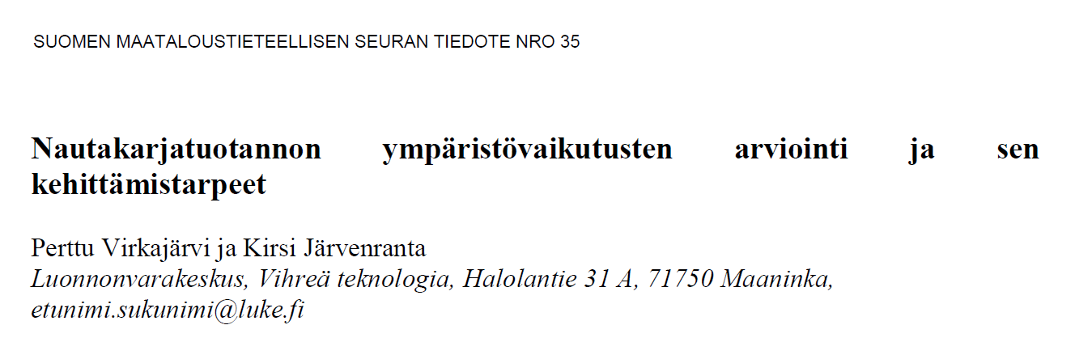
Johdanto
Keskustelua nautakarjatalouden ympärillä sekoittaa
  Globaalien ongelmien yleistäminen suomalaiseen tuotantoon
  Mihin naudanlihaa verrattaan
  Mikä on merkitykseltään suurta ja mikä pientä
  Mitä ympäristövaikutuksia vertailuun sisällytetään
    ilmastoystävällinen – ympäristöystävällinen ?
  Mitä muita asioita otetaan huomioon negatiivisten vaikutusten lisäksi
Mitä suomalaisen tutkimuksen pohjalta voidaan sanoa?
HS 3.2.2017
Notes:
Kokonaisuuden ymmärtäminen
Nautakarjatalouden ravinnekierto on monimutkainen kokonaisuus
Ympäristöongelmia voi katsoa sekä kuluttajan että tuottajan näkökulmasta
Nautakarjatalouden kritiikin taustalla on usein myös kysymys eläinten hyvinvoinnista ja eläintuotteiden syönnin etiikasta

Slide 3
Kuinka nautakarjan ympäristökuormitus syntyy aluetasolla?
Kuormituksen seurausten vakavuus
Eläintiheys/ha
Eläintuotannon maa-alan osuus koko maa-alasta
Tuotannon ympäristö-tehokkuus
Ympäristön herkkyys
=
X
X
X
Keskustelun ja ajattelun pohjaksi riittävän tarkka ajatusmalli
Globaali – semi-lokaali tai lokaali vaikutus?

Slide 4
Avain ravinnekierron ja kuormituksen kokonaisuuteen:
Maa/alue | Nautaa/ha | Maatalousmaan osuus, % | Viite
Suomi | 0,6 | 8 | Virkajärvi & Järvenranta 2015, Dillon et al. 2018
Hollanti | 1,2 | 57 | Van Dikj 2015, Dillon et al. 2018
Ranska | 0,9-1,9 | 54 | Brocard et al 2015, Dillon et al. 2018
Irlanti | 2,0 | 72 | O’ Donovan et al 2018, Dillon et al. 2018
Flanderi | 2,4 | - | Van den Pol-Van Dasselaar et al 2015
Luoteis- Portugali | 4-7 | - | Trindale et al 2015
Jos eläinmäärä on korkea, nurmen edulliset vaikutukset katoavat
Jos pellon osuus on suuri, vaikutukset korostuvat
Siksi keskustelu eri Euroopan maissa on erilaista

Slide 5
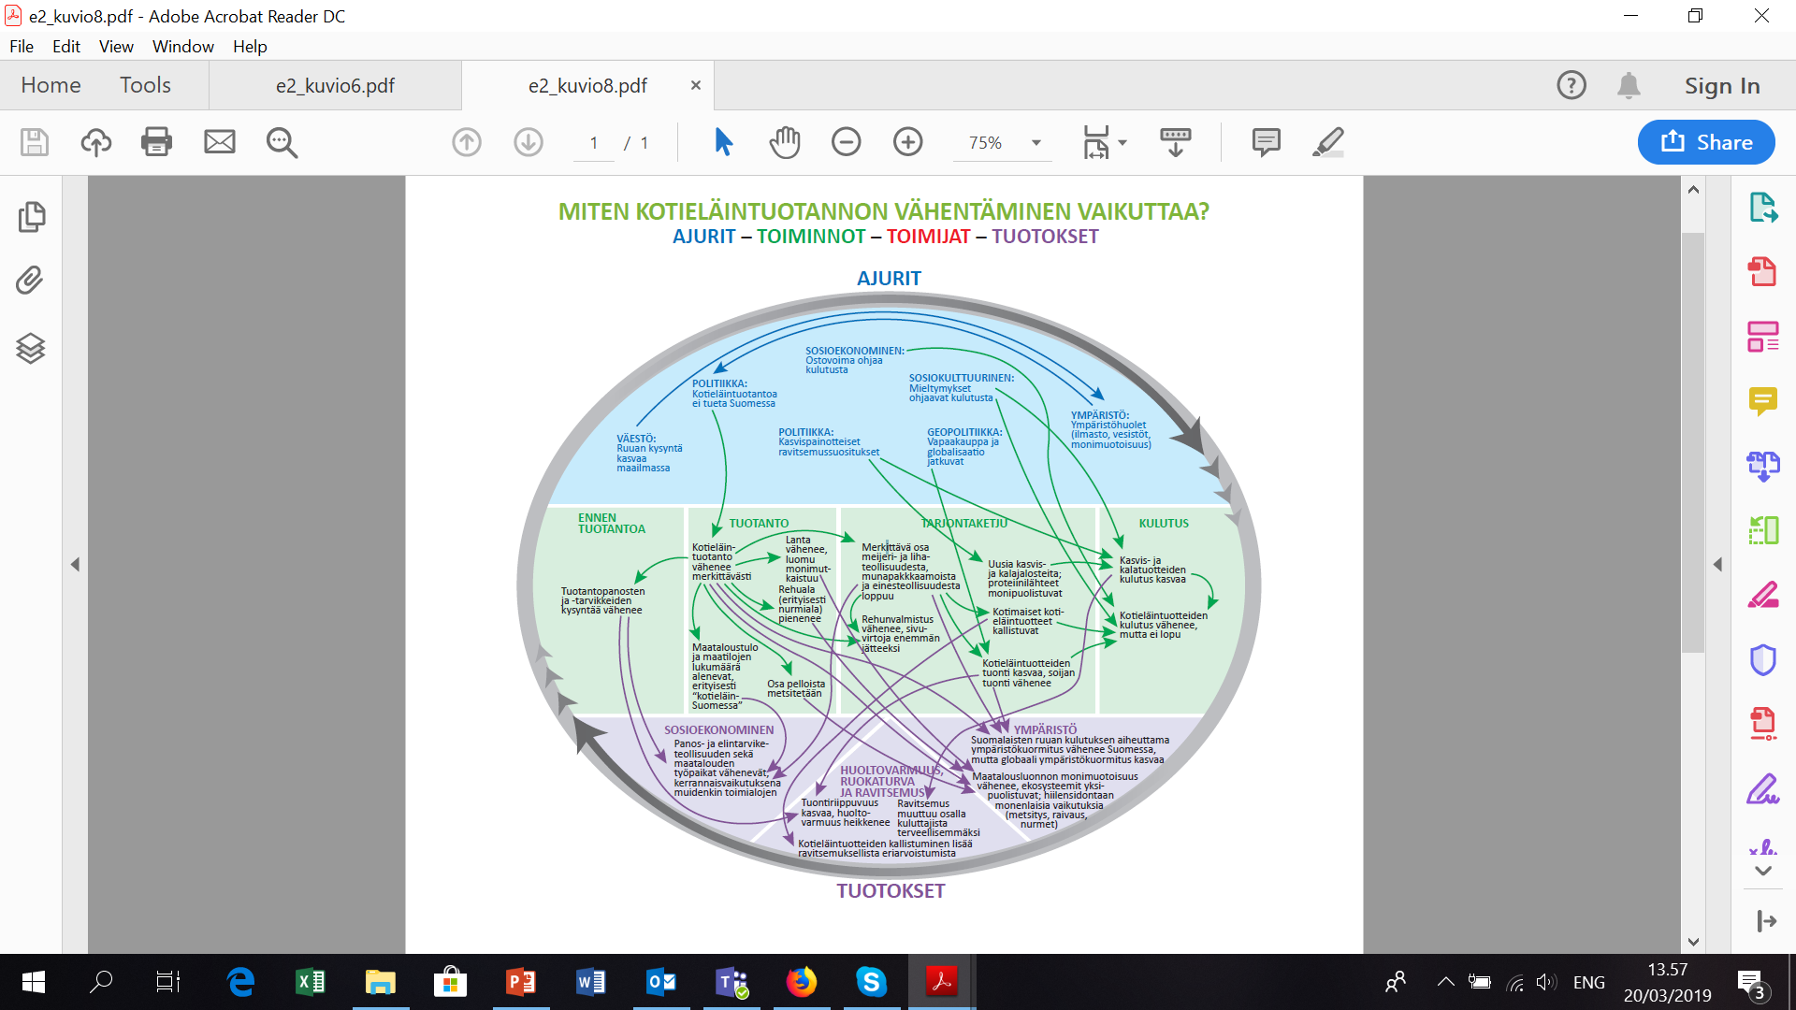
Kotieläimiä vai ei? Vaikutukset ruokajärjestelmään
Karttunen, K. ym. 2019
AJURIT
TOIMINNOT
TUOTOKSET
Notes:
Maailman väestönkasvu lisää ruuan kysyntää, mikä lisää myös ympäristöhuolia, erityisesti ilmastonmuutosta. Siksi politiikkatoimena kotieläintuotannon tuet lopetaan Suomessa. Sen seurauksena tuotanto ja tilojen lukumäärä vähenevät selvästi, koska tuilla on meillä niin iso rooli. Tämä vaikuttaa tuotantopanosten ja –tarvikkeiden kysyntään. Se mitä kotieläintuotannosta vapautuvalle pellolle tapahtuu, vaikuttaa merkittävästi siihen, missä suhteessa päästöt pienenisivät. Suomalaisen ruuan ympäristökuorma pienenisi, mutta kasvaisi Suomen ulkopuolella tuonnin lisääntyessä.
Jos muutokset tehdään vain Suomessa eikä kysyntä muutu, tarve tyydytettäisiin ulkoa tuoduilla tuotteilla, mikä kasvattaisi päästöjä ja vedenkulutusta muualla. Meiltä häviäisi tiettyjä biotooppeja kokonaan ja tuotanto yksipuolistuisi, jolloin sen sopeutuminen muuttuvaan ilmastoon muuttuisi hankalammaksi.
Lihan ja maidon asemesta osa viljelijöistä siirtyisi tuottamaan muita proteiininlähteitä siellä, missä luonnonolosuhteet sen mahdollistavat. Suomeen jäävä tuotanto luultavasti siirtyisi nykyisestä nauta- ja maitosuomesta kohti etelää. Teollisuus joutuisi siirtymään kasvisperäisten tuotteiden jalostamiseen tai vaihtoehtoisesti lopettamaan toimintansa. Työpaikkoja mitä todennäköisimmin katoaisi alalta. Kotimainen jäljelle jäävä kotieläintuotanto tuottaisi kalliimpia raaka-aineita (koska tuet poissa), millä voisi olla vaikutusta erityisesti pienituloisten ravitsemukseen.
Koska monet kuluttajat haluavat syödä kotimaista lihaa ja jos sen tarjonta kannattavuussyistä vähenee, ihmiset syövät joko tuontituotteita tai siirtyvät kuluttamaan uusia kasvis- ja kalatuotteita. Tällä saattaisi olla joillekin kuluttajille myönteisiä ravitsemus- ja terveysvaikutuksia.

Slide 6
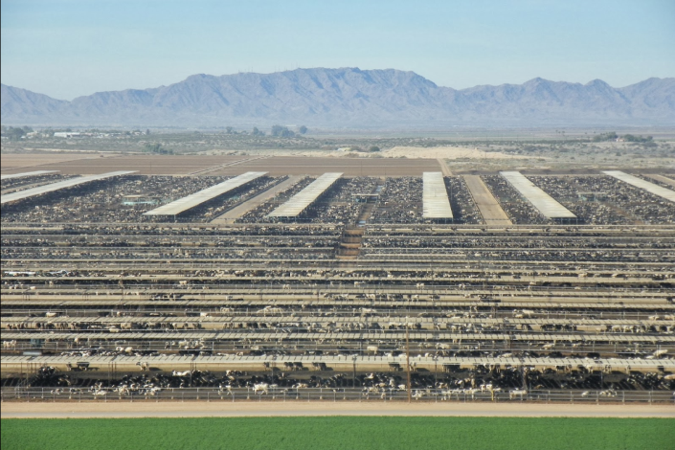
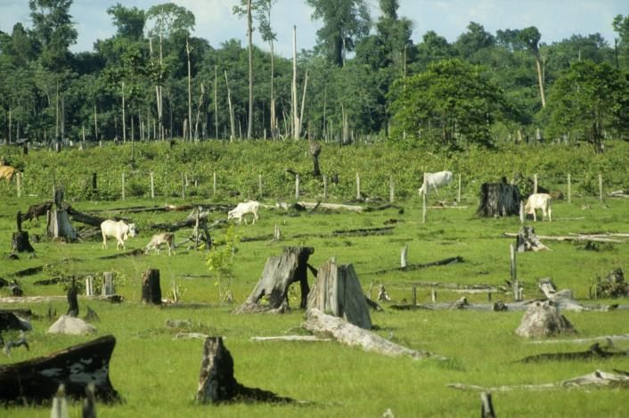
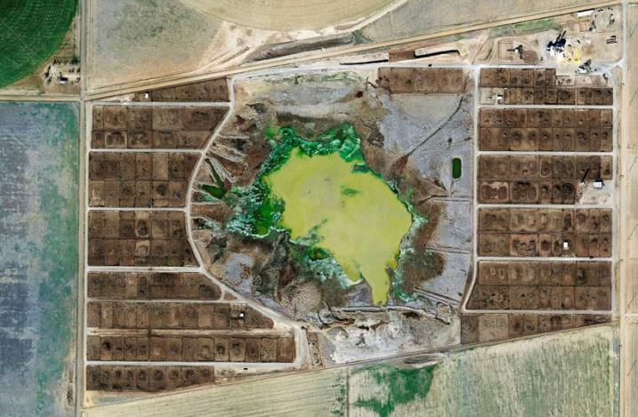
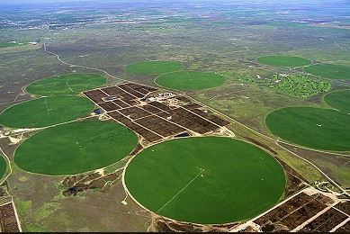
Paxa, Brasilia
Tacna Arizona, 130 000 eläintä
(kannatta katsoa: Google Maps..)
Amarillo Tascosa, Texas, 100 000 eläintä

Slide 7
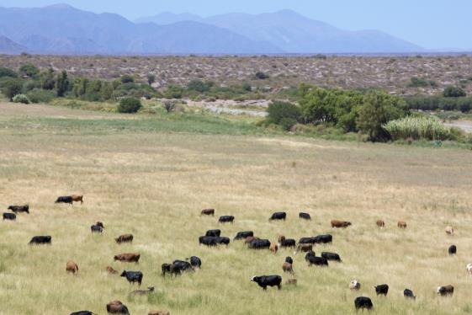
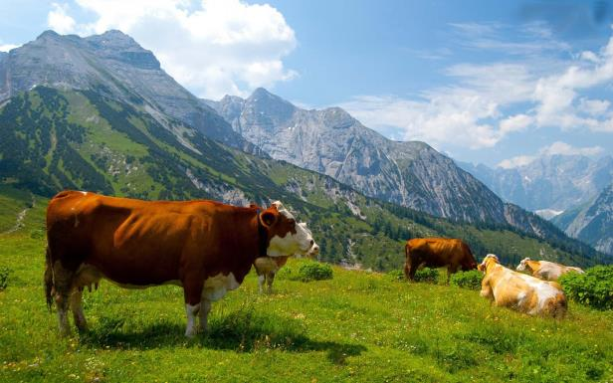
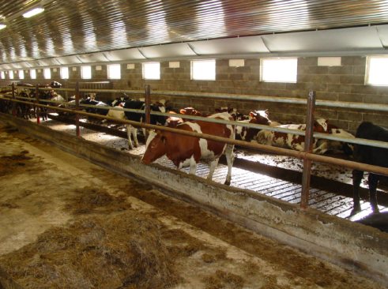
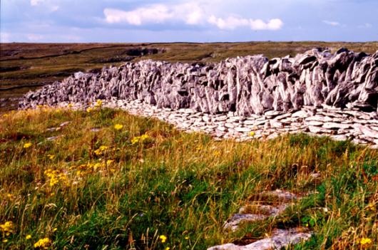
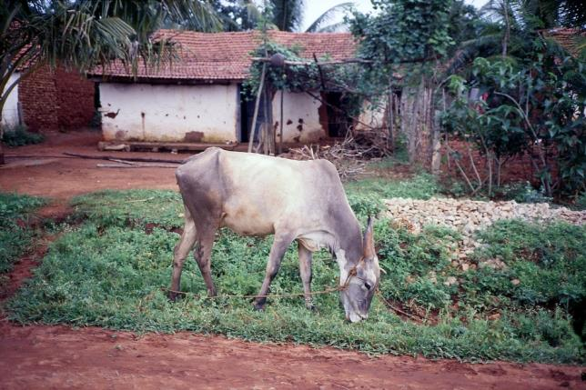
Argentiina
Sveitsi
Suomi
Irlanti
Kuva A.Huuskonen
Intia
Kuva P.Virkajärvi
Kuva K. Berninger
Globaalisti 40 % maatalousmaasta kelpaa lähinnä nurmituotantoon
Notes:
Suomen viileä kasvukausi, jota nurmet hyödyntävät tehokkaasti ja nurmen kuidun sulavuus on korkea.
Huom myös USA, Kanada: osa tuotannosta on grassland based production
Intia, Aasia ,Afrikka märehtijät hyödyntävät jätteitä, joutomaata sekä tarjoavat vetovoimaa

Slide 8
Nautakarjatalouden ympäristöhaitat (Virkajärvi & Järvenranta 2018)
Tilanne | Globaali | Suomi | Miksi Suomi poikkeaa globaalista
Kasvihuonekaasupäästöt |  |  | Ei soijaa, maito/liha yhdistelmätuotanto, nurmet, turvemaat
Rehevöityminen P |  |  | Liukoinen P, herkät vedet
Rehevöityminen N |  |  | N merkitys vähäisempi vesistöissä; NH₃ päästöt
Happamoituminen N |  |  | Laskeuma pieni ja 70% ulkomailta
Vedenkäyttö |  |  | Vesitase, runsaat vesivarat, pohjaveden NO₃-N
Monimuotoisuus |  |  | Nurmi ja ekstensiivinen laidun
Ylilaidunnus |  |  | Ei juurikaan
Kasvinsuojelu |  |  | Nurmilla vähän, ei käytetä soijaa
Pellonkäytön vaihtoehdot |  |  | Nurmi sopii hyvin Suomen ilmastoon
Hiilitase |  |  | Nurmet eduksi maan C varoille
Antibiootit ja hormonit |  |  | Vain sairauksien hoidossa
Yksi keino vähentää globaaleja ongelmia on valita suomalaista tai muuta yhtä kestävästi tuotettua naudanlihaa/maitotuotteita
Notes:
8/11 ongelmasta poistuu jos käyttä kotimaista tai vastaavaa
Märehtijätuotannon/naudanlihan? kasvihuonekaasupäästöt 3 % GHG emissioista, usein otsikoissa. Suomessa 2,5%
Suuret nautakeskittymät aiheuttavat P ja N kertymistä ja siksi rehevöitymistä (kehittyneet maat USA, EU)
Karjatalouden osuus happamoittavista päästöistä on suuri ja Suomessakin 90% mutta kg/ha merkityksetön vaikka osuus on suuri. Kun koko Suomen maatalouden ammoniumtyppipäästöt (28 kt NH3-N vuosi-1) jaetaan maan pinta-alalla 338 000 km2, päästöjen määrä on vain n. 0,83 kg-1 NH3-N ha-1 vuosi-1. joten -20% vähennys =160 g N/m2/v. semilokaali vaikutus (Pöyry: hyönteiset?). Suoheimo 2015: Happamoitumiselle herkät alueet vähentyneet 90%
Naudanlihantuotanto kuluttaa runsaasti vettä. Suomessa ei kärsitä vesipulasta eli on eettistä tuottaa naudanlihaa humideilla alueilla. Vedensäästä täällä ei auta vesipulasta kärsiviä alueita. Meijeriteollisuuden vedentarve on suuri
Sademetsien raivaaminen joko laitumeksi tai soijantuotantoon on uhka biodiversiteetille – Suomessa nurmet lisäävät biodiversiteettiä erityisesti perinnebiotooppien hoidossa jolla viihtyy 25% uhanalaisista eliöistä. Käsittää kasvilajeja, niveljalkaisia, lintuja… (kuovit, kottaraiset rantaniittyjen kahlaajat). Kuluttajan biodiversiteetivaikutusista n. 90 & ulkomailla (Sandström ym 2015)
Ylilaidunnus on vakava uhka etenkin Afrikassa ja Keski-Aasiassa (aridi/semiaridi). Ei Suomessa eikä etenkään naudanlihantuotannossa. (POROT)
Kasvisuojelu erityisesti raskasta soijan ja maissin viljelyssä. Suomessa vähäistä (nurmituotanto) eikä lihakarja juurikaan tarvitse lisävalkuaista perusrehujen lisäksi. Rypsi ja nurmen lopetus glyfosaatilla ainoat.
Maatalousmaan vaihtoehtoinen käyttö -ongelman taustana on lihantuotannon huono energiatase verrattuna suoraan syötyihin kasviksiin. Maapallon maatalousalueesta 40% on sellaista jota EI voida käyttää muuhun kuin nurmituotantoon (savannit jne , vuoristot jne) joten globaalisti vain osa nurmista on tässä suhteessa potentiaalisia. Suomessa nurmi on suhteellisesti kilpailukykyine kasvi verrattuna esim palkokasveihin, viljoihin tai öljykasveihin (viileä ilmasto, alhainen säteilyn intensiteetti, lyhyt kasvukausi)
Antibiootit

Slide 9
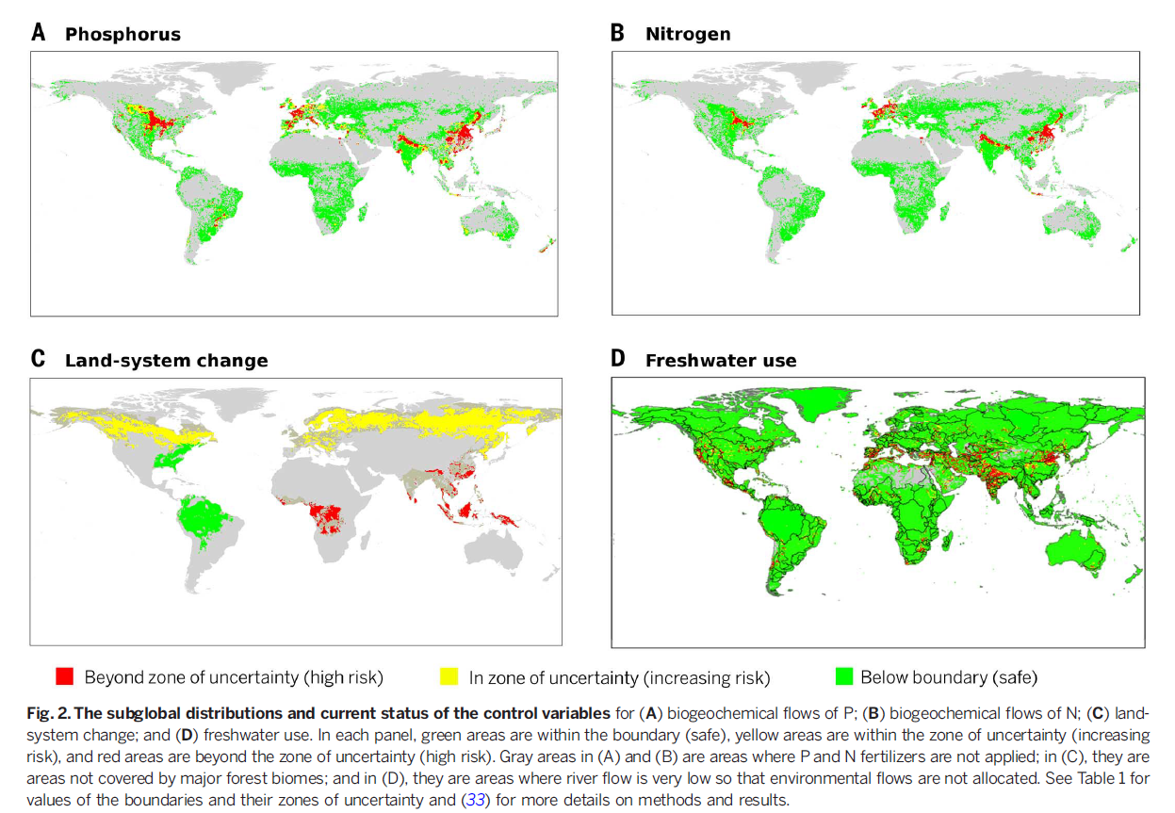
Elintarvikkeiden tuotannon planetaariset rajat
Steffen et al 2019 Science
Alueiden välillä on eroja kestävyydessä
Notes:
Lue kohta C

Slide 10
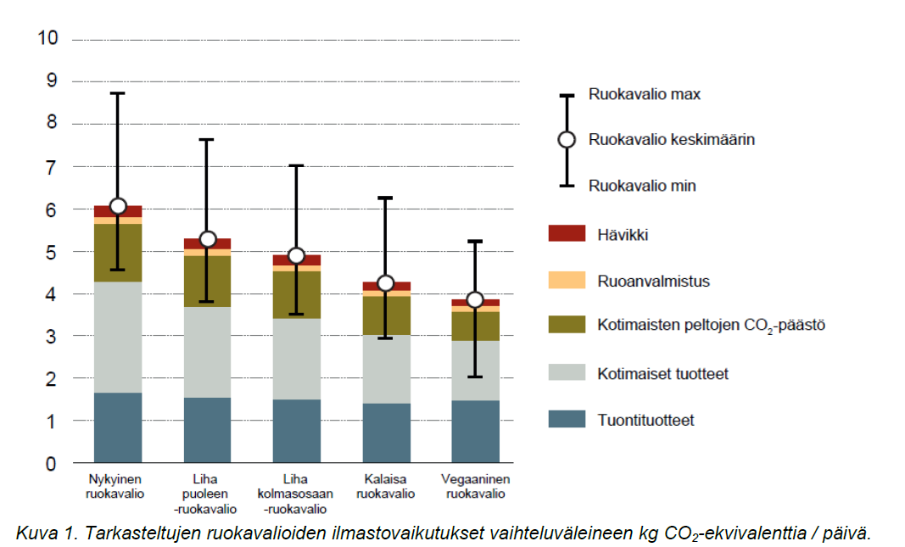
Ruokavalioiden ilmastovaikutukset (Saarinen et al 2019)
Kasvisruokavalion ilmastokuorma on keskimäärin pienempi kuin nykyinen (40%)
Kummankin vaikutus riippuu siitä miten koostetaan (ja miten lasketaan)
  Esimerkki: Unicafen päätös luopua naudanlihasta vastaa päästövaikutuksiltaan Hanasaari-B -voimalan 2 tunnin päästöjä
    -> pitää tehdä myös suuria päätöksiä

Slide 11
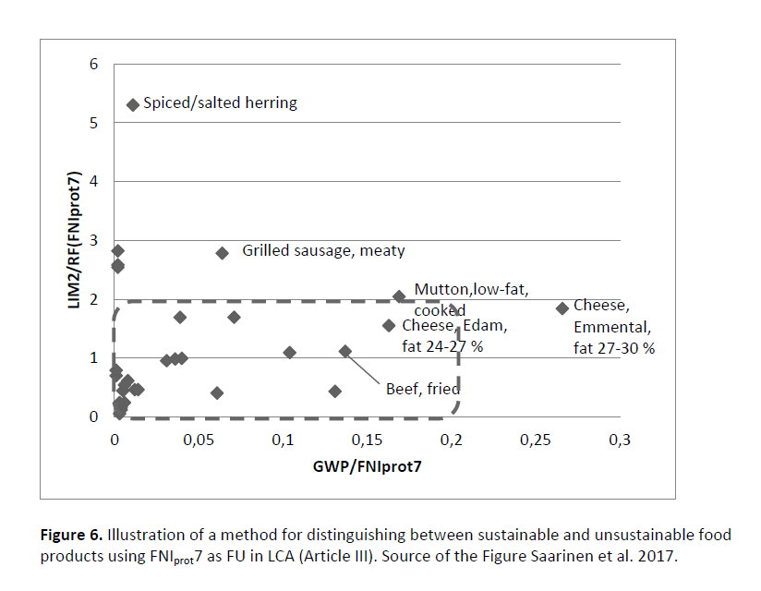
Elintarvikkeiden kestävyys – ravitsemus ja ilmastokuormitus
Saarinen 2018. Including nutrition in the life cycle assessment of food products. P 58
Ravitsemuksen huomioiminen asemoi naudanlihan kestäväksi elintarvikkeeksi
Ravitsemus
Ilmastovaikutus/valkuaissisältö-akseli

Slide 12
Päästölähteiden jakautuminen tuotekiloa kohden ilman LULUCF ja LULUCF sektorin kanssa Suomessa
Orgaanisten maiden päästöt lisäävät hiilijalanjälkeä merkittävästi
Vertailun vuoksi: globaali keskiarvo 47 kg CO₂e/kg (FAO 2019; 27 - 80 kg CO₂e/kg Poore & Nemecek 2018)
Notes:
Peltomaiden päästöt – dityppioksidi lannoituksesta. Metaani märehtijöiden ruuansulatuksesta.

Slide 13
Tuotannon KHK- päästöjä voidaan pienentää)
Pulkkinen ym. Footprintbeef – hanke; maitorotuinen sonni, LULUCF ei sisälly lukuihin
Esimerkiksi näillä toimenpiteillä:
Hyvä eläinaines
Pellon peruskunto – tuotanto hyvillä pelloilla
Tasapainoinen lannoitus
Hyvä karkearehun D-arvo
Väkirehumäärän optimointi
(teurastetaan nuorempina)
-17%
-22%

Slide 14
Märehtijätuotannon KHK-päästöjä voidaan pienentää
(Tilastokeskus 2019)
Ruokinnan optimointi, metaani-inhibiittorit, eläinjalostus genominen valinta, pötsin mikrobikannan säätely, metaanin talteenotto karjasuojista
Biokaasu, ravinteiden separointi, liikennepolttoaineiden valmistus
Lannoituksen tarkentaminen, kasvipeitteisyys (aluskasvit, viljelykierrot, muokkauksen vähentäminen), nurmien hiilensidonnan kehittäminen
Turvepeltojen raivauksen lopettaminen, kasvipeitteisyys, nurmien hoidon kehittäminen, pohjaveden pinnan nosto, heikkotuottoisten turvepeltojen poisto tuotannosta , tuotantointensiteetin optimointi kivennäismailla
Metsitys tai kosteikoksi ennallistus
Notes:
Eli taulukon keinoista suuri osa koskee märehtijätuotantoa/maidontuotantoa

Slide 15
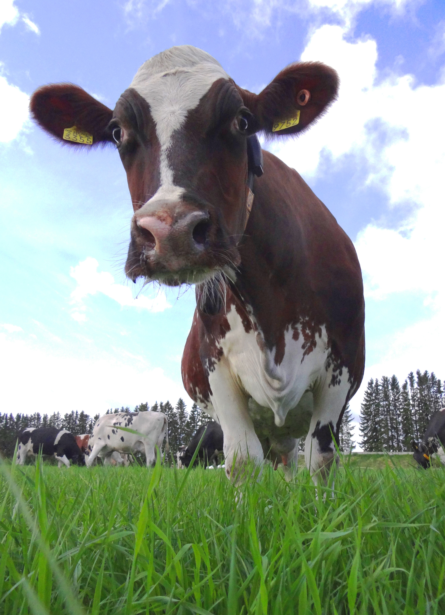
Nurmen edulliset ympäristövaikutukset
Eroosion vähentäminen*
Maan rakenteen ylläpito *
Maan hiilivarojen ylläpito (häviämisen hidastaminen)*
Tehokas ravinteiden otto*
Nurmipalkokasvien typensidonta*
Pienentää peltomaan N₂O-päästöjä*
Lisää biodiversiteettiä (flora, fauna)*
Lisää maiseman esteettisyyttä *
Vähäinen kasvisuojeluaineiden käyttö **
* = suomalaisia/pohjoismaisia tieteellisiä julkaisuja ja tilastoja;
** Ks esim: https://www.luke.fi/ruokafakta/
Kuva K.Järvenranta
Nauta + nurmi on eri kuin nauta yksinään

Slide 16
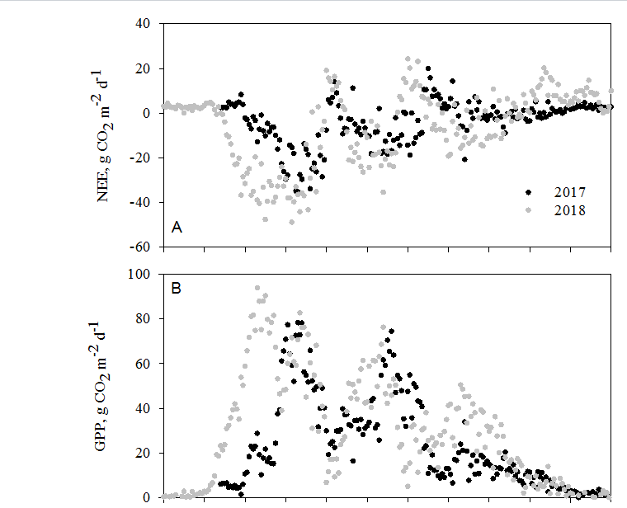
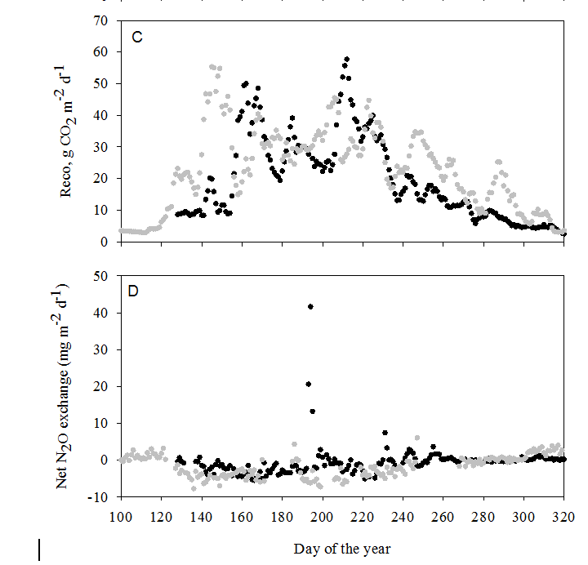

Timotei-puna-apilaseoksen hiilensidonta, Maaninka 2017-2018
Shurpali et al käsikirjoitus
Ekosysteemin nettohiilenvaihto
Ekosysteemin hengitys
Päästö
Sidonta
Bruttoyhteyttäminen
N2O -päästö

Slide 17
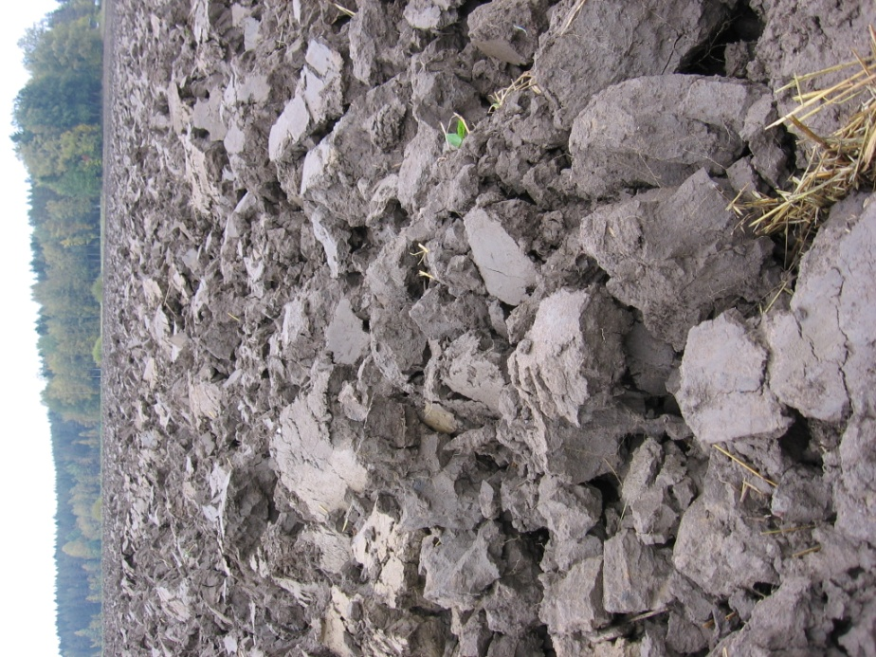
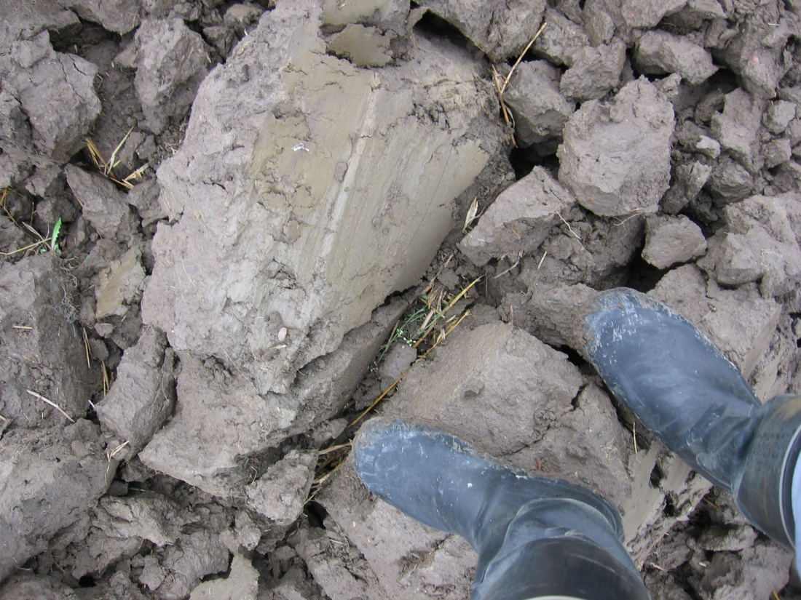
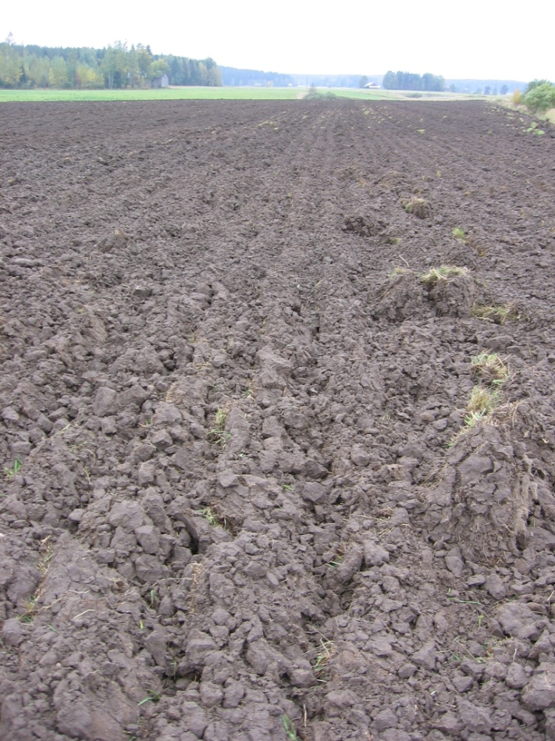
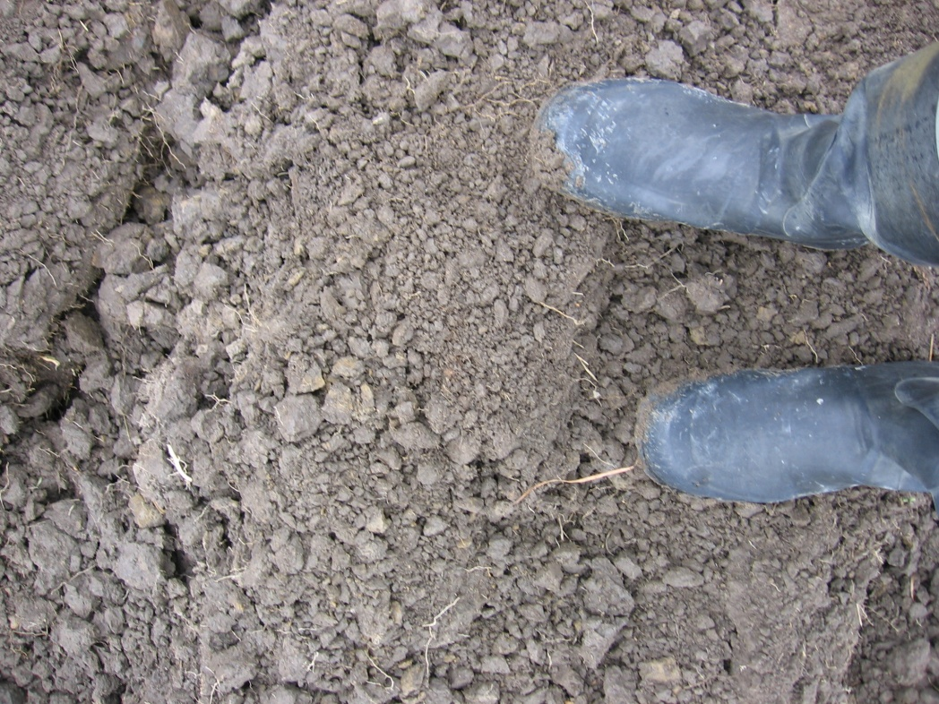
Viljalla ainakin 17 vuotta
Sama pelto, toinen puoli ollut koko ajan nurmella
Notes:
Esimerkkitapaus Latovainiosta:
Pelto jaettu kahteen viljelylohkoon 17 vuotta sitten kesannointivelvoitteen aikaan. Pellon alapää oli ensin 5vuotta kesannolla ja sen jälkeen ilman uudistusta 12 vuoden ajan säilörehunurmella. Pellon yläpää on koko 17 vuoden ajanjakson ajan ollut viljalla, ohralla 15 vuotta ja kauralla 2 viimeistä vuotta. Viljaosa kynnetty 16 vuotena.
Pelto on nyt kynnetty kokonaan 17.9.2013. Siten, että kyntöviilut kulkevat yläosasta alaosaan. Kyntövastuksen muutokseen voitiin kynnön aikana reagoida pikavaihdetta vaihtamalla siten, että pikavaihde oli vilja-osassa 1-2 ja nurmiosassa 4, ajonopeus vastaavasti noin 5 km/h ja 7 km/h. Käytännössä nurmiosalla olisi voinut ajaa lujempaakin, mutta sitten olisi pitänyt vaihtaa jo vaihdettakin.
Horkan Simon kommentti maan rakenteesta, alaosa oli kuin ”kusiaispesää” ja yläosa ”kittisavea”.
Alaosan nurmen pitkä uudistusväli johtuu Simon mukaan siitä, että johtuen kesantovuosien jälkeisestä nurmensiemenpankista nurmi on pysynyt pitkään täystiheänä.
Nurmilohkoa viljelty isolla kalustolla, esim. lietteenlevitys kaluston yhteismassa yli 40 t, ja isolla korjuukalustolla. Viljalohkoa viljelty pikkutraktoreilla ja liete levitetty 10 m3 vaunulla. Kumpikin osa peltoa on saanut lietettä runsaasti.

Slide 18
Pintavalunnan kokonaisfosforin kuormitusarvio niittonurmilta vertailu aiempiin arvioihin - karkea vertailu (Puustinen et al. 2019)
Lähde | Tausta-aineisto | Keskim | Min kg P/ha/v | Max
NURMAP - aineisto | Mittaustuloksia valumakentiltä (Pintavalunta) | 0.43 | 0.02 | 2.73
VIHMA | Valuma-aluetason malli (nurmet , ei karjanlantaa) | 0.67
Nykyinen ominaiskuormitusarvio | Pienet valuma-alueet Etelä-Suomessa (kaikki pellot) | 1.1 | 0.39 | 5.37
Kirmanjärven valuma-alue | Pohjois-Savo, voimakas kotieläintuotanto, 100% pelto | 1.0 | 0.6 | 1.5
Ruotsi | Seurannat/tutkimukset | 0.22 |  | 0.77
ConsEnv | Malli (nurmille, joilla käytetään karjanlantaa) | 1.03
Luvut perustuvat eri menetelmiin, alueisiin ja viljelytekniikoihin, joten suora vertailu on vaikeaa
Selvää on, että kuormitus on alempaa kuin aiemmin julkaistu Suomessa ja nyt samalla tasolla kuin Ruotsissa
Tämän tutkimuksen tarkoitus ei ollut muuttaa yleiskeskiarvoa 1,1 vaan tarkentaa kuormitusta nurmien osalta

Slide 19
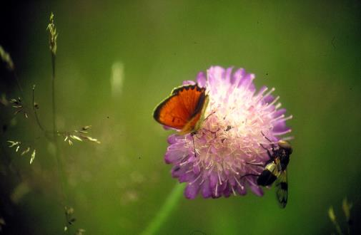
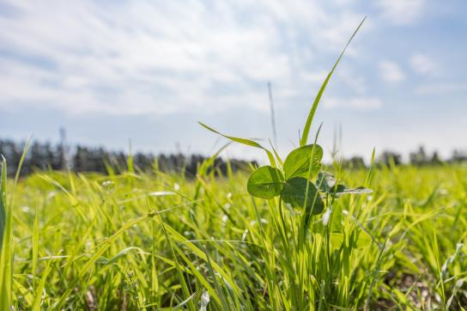
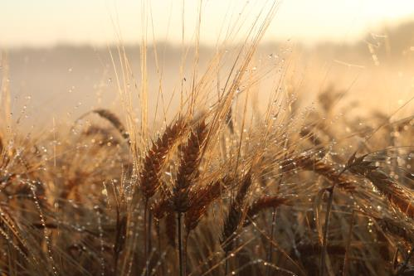
Nurmet ja biodiversiteetti
Kuva P.Virkajärvi
Kuva K.Järvenranta
Kuva K.Järvenranta

Slide 20

Johtopäätökset 1
Nautakarjatalouteen kohdistuva ympäristökritiikki on Suomessa kohtuuttoman suurta suhteessa sen vaikutuksiin. Kannattaa perehtyä suomalaisiin (pohjoismaisiin) tutkimuksiin kv. tutkimusten lisäksi
Holistinen lähestymistapa
  Takaisinkytkennät
  Vaikutusluokat
  Kustannus-hyötyanalyysi
  Erilaisten ympäristövaikutusten ristiriidat johtavat arvovalintoihin

Slide 21
Johtopäätökset 2
Kotimaisella tuotannolla on useita aitoja ympäristöetuja globaaliin tuotantoon verrattuna, mutta tuotteiden hiilijalanjälki on samalla tasolla kuin Länsi-Euroopassa
  Meillä orgaanisten maiden päästöt kasvattavat hiilijalanjälkeä enemmän kuin monissa vertailumaissa
Vastaavasti nautojen radikaalilla vähentämisellä on useita haittavaikutuksia
  Ruokaturva, proteiiniomavaraisuus, maan rakenteen ja hiilen säilyttäminen biodiversiteetti, aluetalous
Suomessa löytyy keinoja pienentää tuotteiden hiilijalanjälkeä
  Kuluttajan valintojen merkitys on tärkeää tuotannon kehittämisen kannalta
Eläintuotteiden kulutusta länsimaissa on varaa vähentää, mutta se ei ole tehokkain keino vaan täytyy pystyä tekemään suurempia ratkaisuja

Slide 22

Kiitos!

